Slide 1
Правовой статус региональных экономических организаций Исполнитель студентка группы П-31 Горелая Ольга

Slide 2
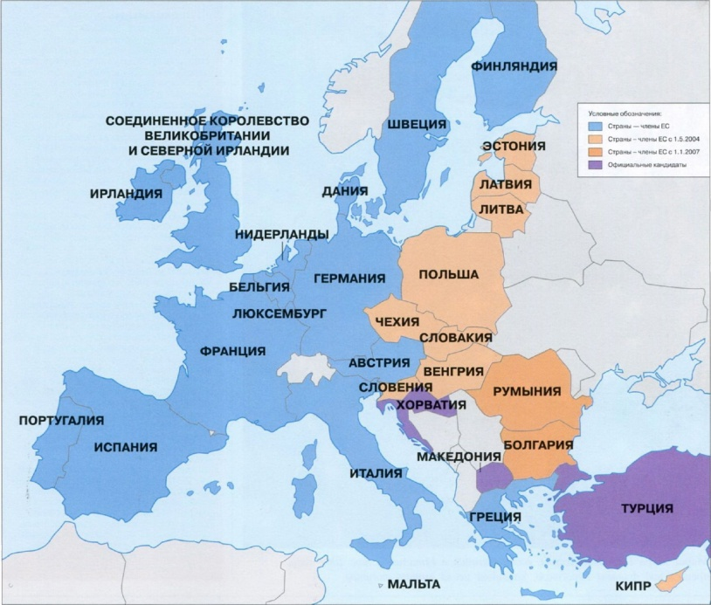
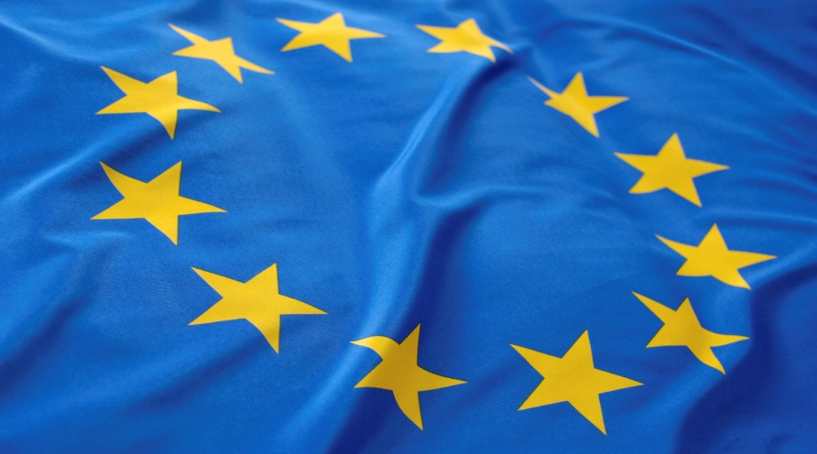
Европейский союз (ЕС)
Экономическое и политическое объединение
28 европейских государств.
Дата основания: 7 февраля 1992 г.
Официальными языками ЕС являются государственные языки стран-членов: английский, греческий, испанский (каталанский), итальянский, немецкий, нидерландский, португальский, финский, фламандский, французский, шведский.
Институты ЕС включают в себя Европейский совет, Европейскую комиссию (правительство), Совет Европейского союза (официальное название — Совет, обычно упоминается как Совет министров), Суд Европейского союза, Европейскую счётную палату, Европейский центральный банк и Европейский парламент. Европейский
парламент избирается каждые пять лет гражданами ЕС.
Основные провозглашенные цели Союза:
– введение европейского гражданства; – обеспечение свободы, безопасности и законности; – содействие экономическому и социальному прогрессу; – укрепление роли Европы в мире.

Slide 3
Европейская ассоциация свободной торговли (ЕАСТ)
Была создана в 1960 году с целью создания зоны свободной торговли, первоначальными членами были Великобритания, Дания, Норвегия, Швеция, Австрия, Швейцария и Португалия. В состав ЕАСТ входят Норвегия, Швейцария, Исландия (с 1 марта 1970 г.). В соответствии со специальным протоколом от 4 января 1960 г. Лихтенштейн является ассоциированным членом ЕАСТ в связи с тем, что с 1923 г. находится в таможенном союзе со Швейцарией.
Австрия (1995 г.), Великобритания (1972 г.), Дания (1972 г.), Португалия (1985 г.), Финляндия (1995 г.) и Швеция (1995 г.) вышли из ЕАСТ и стали членами ЕС.
Органами ЕАСТ являются: Совет ЕАСТ, комитеты, секретариат. Совет ЕАСТ - главный орган; он состоит из представителей государств-членов и сосредоточен на обсуждении и принятии совместных решений. Он контролирует ход выполнения Конвенции об учреждении ЕАСТ, разрабатывает рекомендации правительствам стран-участниц, создает комитеты. Совет собирается дважды в год на уровне министров или постоянных представителей, на более низком уровне - еженедельно.
В рамках ЕАСТ работают комитеты: экономический комитет, консультативный комитет (представители предпринимателей и профсоюзов, до пяти человек от каждого государства-члена), комитет парламентариев, бюджетный комитет и др. Время от времени по специальным вопросам создаются и созываются экспертные группы.
Текущими делами ЕАСТ занимается постоянный Секретариат, возглавляемый генеральным секретарем. Он обеспечивает работу Совета, комитетов, экспертных групп; состоит из шести отделов, которые ответственны 'за вопросы торговли, экономики, интеграции, прессы и информации и др. Располагается в Женеве, Швейцария. В связи с Соглашением о Европейском экономическом пространстве были учреждены еще две организации ЕАСТ: Наблюдательный орган ЕАСТ со штаб-квартирой в Брюсселе и Суд ЕАСТ со штаб-квартирой в Люксембурге.

Slide 4
Основными целями ЕАСТ являются: -содействие постоянному росту экономической активности, обеспечению полной занятости, повышению производительности, рациональному использованию ресурсов, финансовой стабильности и неуклонному повышению уровня жизни на территории государств-членов; -предоставление добросовестных условий конкуренции в торговле между государствами-членами; -ликвидация неравенства в условиях снабжения сырьем, производимым на территории зоны свободной торговли; -содействие гармоничному развитию и росту мировой торговли путем постепенной ликвидации торговых барьеров. В 1991 г. Европейское сообщество и ЕАСТ заключили пакт, направленный на создание зоны свободной торговли в составе 19 стран, от Исландии до Средиземного моря, после его ратификации в 1993 г. странами-участницами и Европейским парламентом. Этим пактом было создано Европейское экономическое пространство.

Slide 5
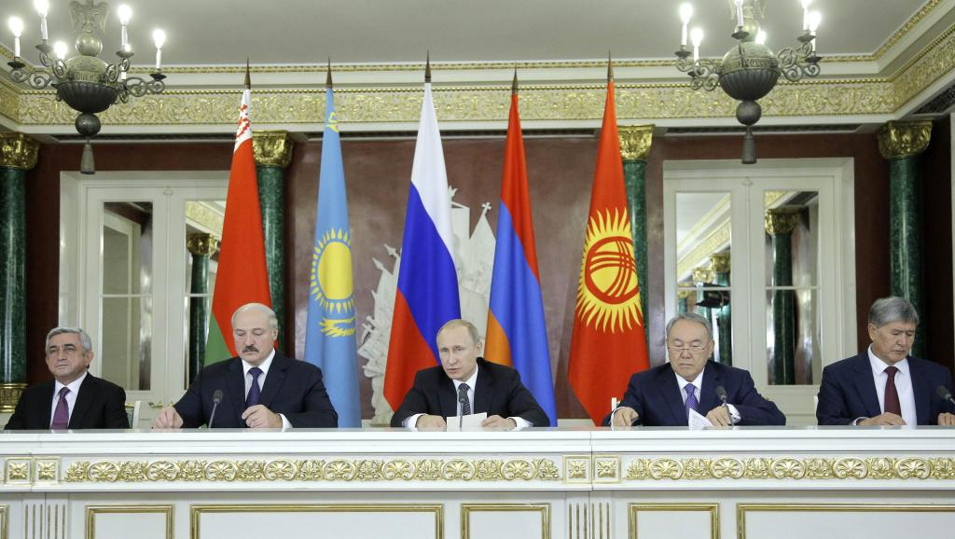
Евразийский экономический союз (ЕАЭС)
Евразийский экономический союз (ЕАЭС) - международное интеграционное экономическое объединение (союз), договор о создании которого был подписан 29 мая 2014 года и вступил в силу с 1 января 2015 года.
В состав союза вошли Россия, Казахстан и Белоруссия. ЕАЭС создан на базе Таможенного союза Евразийского экономического сообщества (ЕврАзЭС) для укрепления экономик стран-участниц и «сближения друг с другом», для модернизации и повышения конкурентоспособности стран-участниц на мировом рынке. Государства-члены ЕАЭС планируют продолжить экономическую интеграцию в ближайшие годы.

Slide 6
Органы управления Евразийского экономического союза
Органами управления ЕАЭС являются Высший евразийский экономический совет и Евразийская экономическая комиссия.
Высший Евразийский экономический совет является высшим наднациональным органом ЕАЭС. В совет входят главы государств и правительств. Высший совет собирается на уровне глав государств не реже одного раза в год, на уровне глав правительств - не реже двух раз в год. Решения принимаются консенсусом. Принятые решения становятся обязательными для выполнения во всех государствах-участниках. Совет определяет состав и полномочия прочих регулирующих структур.
Евразийская экономическая комиссия (ЕЭК) является одним постоянным регулирующим органом (наднациональным органом управления) в ЕАЭС. Основной задачей ЕЭК является обеспечение условий для развития и функционирования ЕАЭС, а также разработка инициатив экономической интеграции в рамках ЕАЭС.

Slide 7
Организация экономического сотрудничества (ОЭС)
Региональная межгосударственная экономическая организация, образованная в 1985 году странами Средней Азии и Ближнего Востока и являющаяся правопреемницей Организации регионального сотрудничества для развития, действовавшей на основе Устава — Измирского договора, подписанного тремя странами учредителями — Ираном, Пакистаном и Турцией 12 марта 1977 года.
До начала 1992 года сотрудничество в рамках ОЭС носило преимущественно двусторонний характер. С 1992 года деятельность ОЭС значительно активизировалась в связи с добровольным присоединением 7 новых государств — Казахстана, Азербайджана, Афганистана, Киргизии, Таджикистана, Туркмении и Узбекистана. На 50-й сессии Генеральной Ассамблеи ООН в 1995 году принята Резолюция о сотрудничестве с ОЭС и с тех пор ОЭС пользуется статусом наблюдателя в ООН. ОЭС также имеет статус наблюдателя в Организации Исламской конференции (ОИК).
Во взаимоотношениях стран ОЭС преобладают экономические составляющие и менее выражена политическая направленность. Основные политические и экономические параметры деятельности ОЭС устанавливаются на саммитах глав государств стран-членов ОЭС, проводимых раз в два года согласно Статье 4 Устава ОЭС.

Slide 8
Структура Организация экономического сотрудничества
Совет министров иностранных дел или уполномоченных представителей в ранге министров стран-членов ОЭС является главным консультативно-исполнительным органом ОЭС. Совет Министров созывается не реже одного раза в год.
Совет постоянных представителей (СПП) является постоянно действующим органом, ответственным за реализацию политики и решений Совета министров ОЭС. В его состав входят постоянные представители/послы, аккредитованные при Секретариате ОЭС. Заседания СПП проводятся не реже одного раза в месяц.
Совет регионального планирования (СРП) состоит из руководителей различных государственных органов стран-членов ОЭС или других уполномоченных представителей, действующих от имени правительств и государственных органов этих стран. СРП отвечает за разработку и внесение на рассмотрение Совета Министров программ действий по реализации задач, стоящих перед ОЭС, и собирается не реже одного раза в год.
Секретариат ОЭС обеспечивает координацию и осуществляет мониторинг деятельности ОЭС, а также принимает непосредственное участие в организации и проведении различных мероприятий в соответствии с утвержденным планом деятельности ОЭС. Штаб-квартира Секретариата расположена в Тегеране.
Секретариат ОЭС возглавляется генеральным секретарём и состоит из шести специализированных директоратов, курирующих основные направления регионального сотрудничества: транспорт и коммуникации; торговля и инвестиции; энергетика, минеральные ресурсы и окружающая среда; сельское хозяйство и промышленность; здравоохранение, образование и культура; экономические исследования и статистика.
Также, в состав Секретариата ОЭС входят: Координационный орган по контролю над незаконным оборотом наркотических веществ, шесть региональных институтов (Банк торговли и развития, Страховая компания, Судоходная компания, Авиакомпания, Торговая палата и Колледж по страхованию) и три специализированных агентства (Институт культуры, Научный фонд и Консалтингово-инжиниринговая компания).
Генеральный секретарь избирается и назначается Советом Министров иностранных дел стран-членов ОЭС сроком на три года.

Slide 9
Ассоциация государств Юго-Восточной Азии (АСЕАН)
Политическая, экономическая и культурная региональная межправительственная организация стран, расположенных в Юго-Восточной Азии. АСЕАН была образована 8 августа 1967 г. в Бангкоке вместе с подписанием «Декларации АСЕАН», более известной как «Бангкокская декларация». Договорное оформление АСЕАН произошло лишь в 1976 году в подписанных на острове Бали Договоре о дружбе и сотрудничестве в Юго-Восточной Азии и Декларации согласия АСЕАН.
Непосредственно образующими государствами являлись Индонезия, Малайзия, Сингапур, Таиланд и Филиппины. Позже присоединились Бруней-Даруссалам (7 января 1984 г., через 6 дней после обретения независимости), Вьетнам (28 июля 1995 г.), Лаос и Мьянма (23 июля 1997 г.), Камбоджа (30 апреля 1999 г.). В 2002 году заявку на получение статуса наблюдателя подал Восточный Тимор. На данный момент статус наблюдателя имеют Папуа — Новая Гвинея и Восточный Тимор.
В соответствии с Бангкокской декларацией, целями организации являются:
установление мира и стабильности в регионе через приверженность принципам Устава ООН
ускорение экономического, социального и культурного развития её государств-членов на основе сотрудничества и взаимопомощи
поддержание взаимовыгодного сотрудничества с общими и региональными международными организациями, имеющими сходные цели

Slide 10
Структура
Высшим органом АСЕАН является саммит лидеров (глав государств и правительств) стран-членов, который, начиная с 2001 г., проходит ежегодно. Саммит обычно длится 3 дня и сопровождается встречами с партнёрами организации по региону.
В качестве руководящего и координирующего органа выступают ежегодные совещания министров иностранных дел (СМИД), которые берут своё начало из периода, когда саммиты проходили раз в три года и СМИД проходили на год ранее, подготавливая будущую встречу.
Также ежегодно проходят совещания министров финансов и периодически министров экономики и сельского хозяйства, однако важнейшие их решения подлежат утверждению министрами иностранных дел.
Повседневное руководство осуществляется постоянным комитетом в составе министра иностранных дел председательствующей страны и послов остальных стран-членов. Постоянный Секретариат расположен в г. Джакарта и возглавляется Генеральным секретарём (на ноябрь 2008 г. — бывший министр иностранных дел Таиланда Сурин Питсуван, 9 января 2013 года бывший заместитель министра иностранных дел Вьетнама Ле Лыонг Минь стал новым генсекретарём данной организации, сменив на этом посту Сурина Питсувана,срок полномочий составляет 5 лет.). Также работа ведётся в 29 комитетах, 122 рабочих группах, что позволяет проводить ежегодно более 300 мероприятий в рамках АСЕАН.

Slide 11
Меркосур
Общий рынок стран Южной Америки, экономическое и политическое соглашение между Аргентиной, Бразилией, Уругваем, Парагваем (членство было приостановлено 29.06.2012 до апреля 2013 года) и Венесуэлой. Основано в 1991 году на основании Асунсьонского договора, который был позже изменен и обновлен в 1994 году договором в Ору-Прету, который в свою очередь определил структуру МЕРКОСУР.
Чили, Колумбия, Эквадор, Перу, Гайана и Суринам в настоящее время имеют статус ассоциированных членов. Мексика и Новая Зеландия квалифицируются как официальные наблюдатели.
Цель соглашения выражается в содействии
свободной торговле, гибкому движению товаров,
населения и валюты стран-участников объединения.
Гуарани, португальский и испанский языки
признаны официальными. МЕРКОСУР и Андское
сообщество наций в настоящее время — основные таможенные союзы, связанные с союзом наций, способствующие процессам экономической интеграции в Южной Америке.

Slide 12
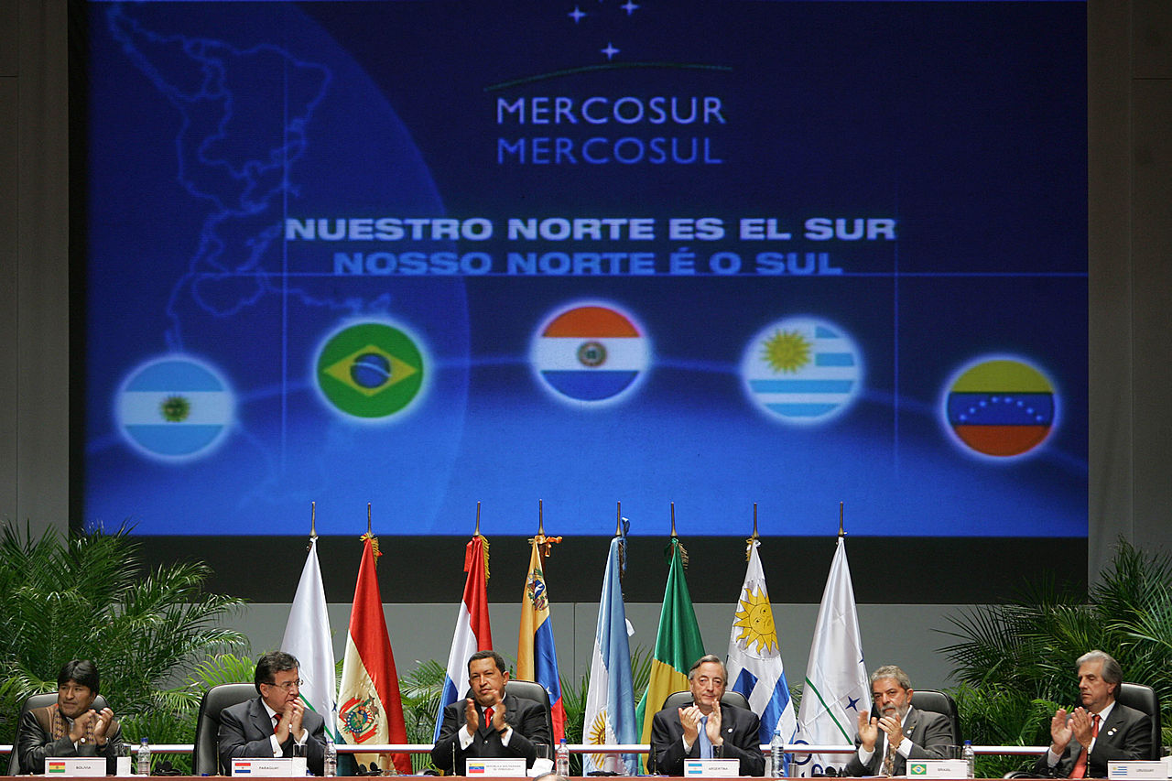
Органы управления
Главный орган управления Меркосур — Совет Общего рынка. Он собирается периодически на высшем уровне (глав государств и правительств, министров иностранных дел) и осуществляет политическое планирование развития интеграции.
Группа Общего рынка — главный исполнительный орган, функционирующий постоянно. Он имеет административный секретариат с головным офисом в Монтевидео (Уругвай), а также 10 технических комиссий, подчиняющихся Группе общего рынка и занимающихся
вопросами торговли,
таможенного регулирования,
технических норм, валютно-финансовой
политики, макроэкономической
политики, наземного и морского
транспорта, промышленной технологии,
сельского хозяйства и энергетики.

